Slide 1
让“六地”红 成为理工青年最鲜亮的青春底色
— 辽宁“六地”红色文化标识融入党员教育的创新实践
东北大学｜创新案例分享
Notes:
[Sources]
- 内容：用户稿件《让六地红，成为理工青年最鲜亮的青春底色》与用户手工作品 v3.2【创新案例】.pptx
- 视觉：PPT源/PPT模板-封面正文尾页.pptx（本地原始模板）
- PPagenT：cover-intent → northeastern-university-cover-001
[/Sources]

Slide 2
01
问题起点
理工“学霸”的优势很突出，育人短板也同样真实
三高优势
三低短板
高学分
✓
×
理论情感浓度低
并存
高竞赛
✓
×
身份认同声量低
高科研
✓
×
知行合一燃值低
Notes:
[Sources]
- 内容：用户稿件《让六地红，成为理工青年最鲜亮的青春底色》与用户手工作品 v3.2【创新案例】.pptx
- 视觉：PPT源/PPT模板-封面正文尾页.pptx（本地原始模板）
- PPagenT：p02-intent → northeastern-university-body-001
[/Sources]

Slide 3
02
系统设计
双轮驱动，把红色资源编成“1+3+N”育人系统
N个场景
校地联建
校企协同
校校共建
3类课堂
行走课堂
沉浸课堂
互动课堂
1条研学链
1个校本基地
6处核心场馆
N个教学点
Notes:
[Sources]
- 内容：用户稿件《让六地红，成为理工青年最鲜亮的青春底色》与用户手工作品 v3.2【创新案例】.pptx
- 视觉：PPT源/PPT模板-封面正文尾页.pptx（本地原始模板）
- PPagenT：p03-intent → northeastern-university-body-001
[/Sources]

Slide 4
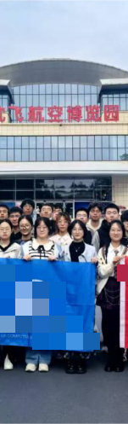
03
行走课堂
一条研学链，把资源点变成青年行动的连续现场
从“看见资源”到“承担任务”
22 处示范教学点不是参观清单，而是青年完成真实任务的行动链。
绘制地图
设计路线
现场研学
带回任务
01
02
03
04
梳理六地文化内涵
1个校本基地 + 6处核心
场馆 + N个教学点
把课堂放进真实历史现
场
把感受转化为可交付成
果
Notes:
[Sources]
- 内容：用户稿件《让六地红，成为理工青年最鲜亮的青春底色》与用户手工作品 v3.2【创新案例】.pptx
- 视觉：PPT源/PPT模板-封面正文尾页.pptx（本地原始模板）
- PPagenT：p04-intent → northeastern-university-body-001
[/Sources]

Slide 5
04
任务驱动
一张任务单，让自我、专业与责任同时进入实践
任务不是打卡，而是“军令状”
26 项微课题被地方“揭榜挂帅”
同一张任务单同时驱动价值认同、专业解决方案与振兴责任。
把自己摆进去
把工作摆进去
把职责摆进去
写青春誓言
写专业方案
写振兴答卷
Notes:
[Sources]
- 内容：用户稿件《让六地红，成为理工青年最鲜亮的青春底色》与用户手工作品 v3.2【创新案例】.pptx
- 视觉：PPT源/PPT模板-封面正文尾页.pptx（本地原始模板）
- PPagenT：p05-intent → northeastern-university-body-001
[/Sources]

Slide 6
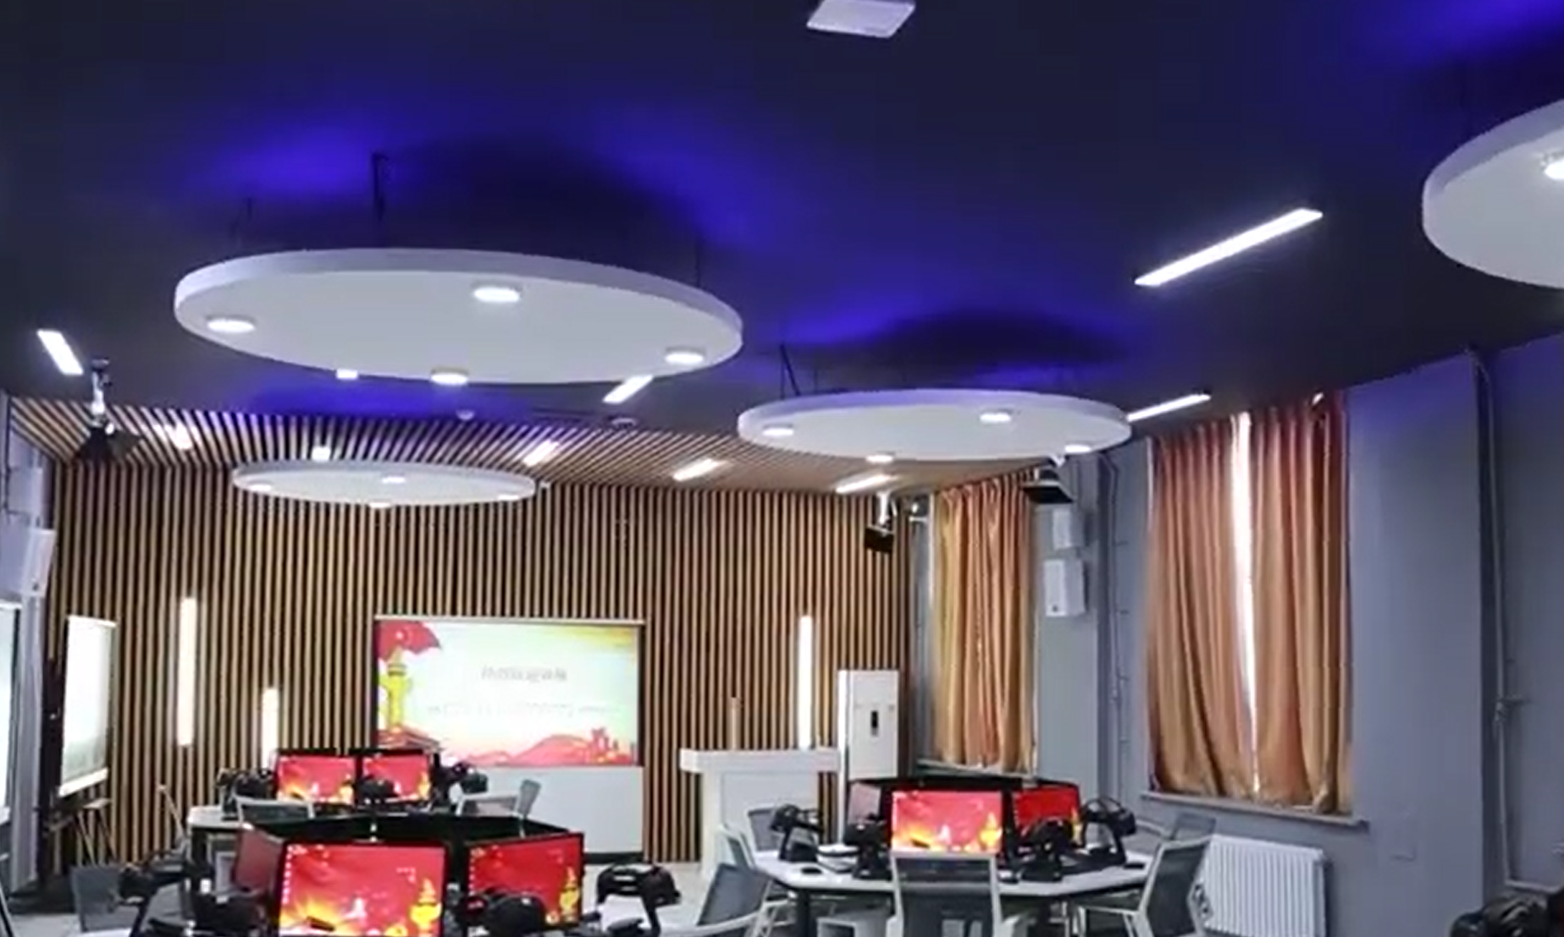
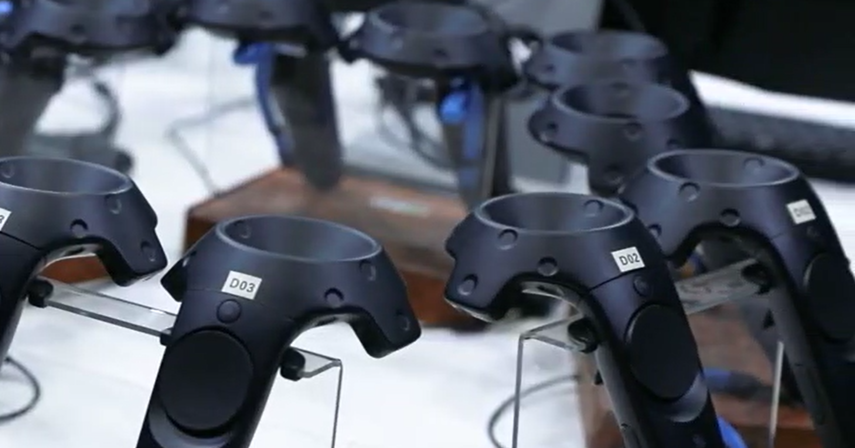
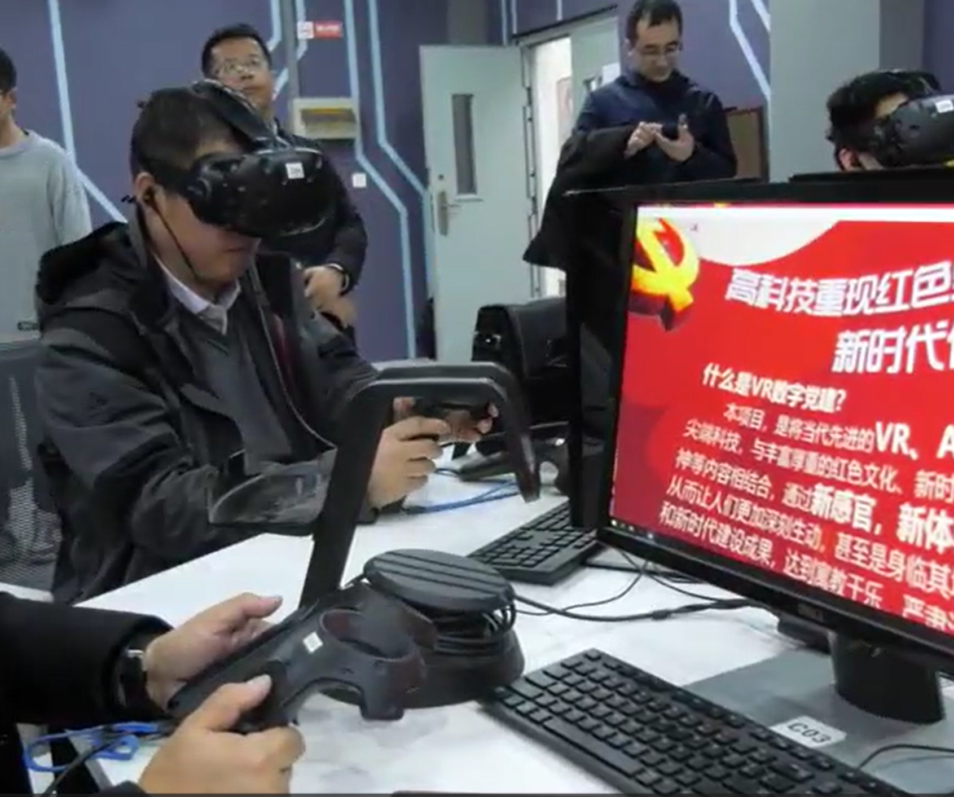
05
沉浸课堂
一座 VR 基地，让 22 处旧址跨越时空进入党课
内容生产与场景体验同时成立
联合共建、全景采集、课程开发、预约体验，形成完整的沉浸党课产品链。
22处
7门
红色旧址
VR党课
170个
2400+
省内外支部
党员预约体验
获评辽宁省党员教育培训示范基地
相关案例获省高校基层党建创新一等奖
Notes:
[Sources]
- 内容：用户稿件《让六地红，成为理工青年最鲜亮的青春底色》与用户手工作品 v3.2【创新案例】.pptx
- 视觉：PPT源/PPT模板-封面正文尾页.pptx（本地原始模板）
- PPagenT：p06-intent → northeastern-university-body-001
[/Sources]

Slide 7
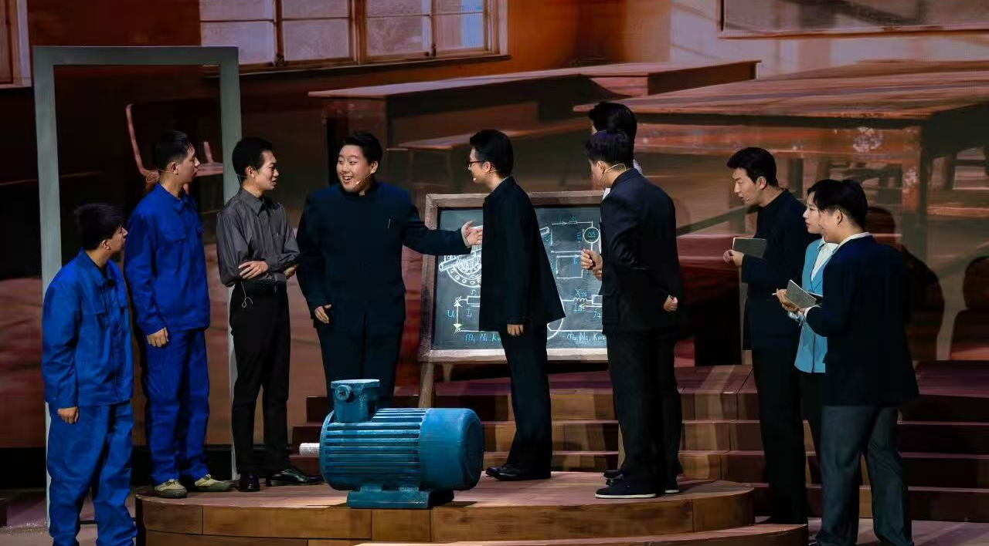
06
互动课堂
一支青年宣讲团，把理论转换成青年愿意听的表达
32人
博士、硕士、本科混编梯队
10类
互动课件与青年语态
36场 / 3800+
走进校园、社区与企业
青年讲 · 青年听 · 青年信
沉浸式故事、情景短剧、红色闯关——理论不再只是被讲述，而是被青年重新表达。
Notes:
[Sources]
- 内容：用户稿件《让六地红，成为理工青年最鲜亮的青春底色》与用户手工作品 v3.2【创新案例】.pptx
- 视觉：PPT源/PPT模板-封面正文尾页.pptx（本地原始模板）
- PPagenT：p07-intent → northeastern-university-body-001
[/Sources]

Slide 8
07
共享网络
一张红色朋友圈，把校园“小盆景”连成区域“大风景”
校内供给
区域伙伴
VR基地
地方场馆
课程共享
资源联用
六地精神
共享循环
宣讲团
企业院所
青年表达
课题揭榜
组织互联 · 资源
互通 · 经验互鉴
实践团
西部高校
任务协同
双向联学
Notes:
[Sources]
- 内容：用户稿件《让六地红，成为理工青年最鲜亮的青春底色》与用户手工作品 v3.2【创新案例】.pptx
- 视觉：PPT源/PPT模板-封面正文尾页.pptx（本地原始模板）
- PPagenT：p08-intent → northeastern-university-body-001
[/Sources]

Slide 9
08
长效机制
一套长效机制，把一次活动固化为四阶培养链
活动结束后，机制仍然继续工作
培养链、学分制度、组织生活与 36 位红色导师共同保证“年年有人抓、届届有人传”。
入学
入党
转正
毕业
01
02
03
04
接触六地资源
建立地域认同
实践计入学分
任务进入培养
VR党课写进
“三会一课”
服务辽宁
投身重大装备研发
Notes:
[Sources]
- 内容：用户稿件《让六地红，成为理工青年最鲜亮的青春底色》与用户手工作品 v3.2【创新案例】.pptx
- 视觉：PPT源/PPT模板-封面正文尾页.pptx（本地原始模板）
- PPagenT：p09-intent → northeastern-university-body-001
[/Sources]

Slide 10
09
育人成效
五年深耕后，“学霸”有了共同的新标签：红色先锋
信仰更强
本领更硬
声音更响
脚步更稳
留辽意愿
58% → 87%
26项微课题
8家企业收货
理论传播走进
社区、课堂、生产一线
选调与重大装备研发
比例提升40%
Notes:
[Sources]
- 内容：用户稿件《让六地红，成为理工青年最鲜亮的青春底色》与用户手工作品 v3.2【创新案例】.pptx
- 视觉：PPT源/PPT模板-封面正文尾页.pptx（本地原始模板）
- PPagenT：p10-intent → northeastern-university-body-001
[/Sources]

Slide 11
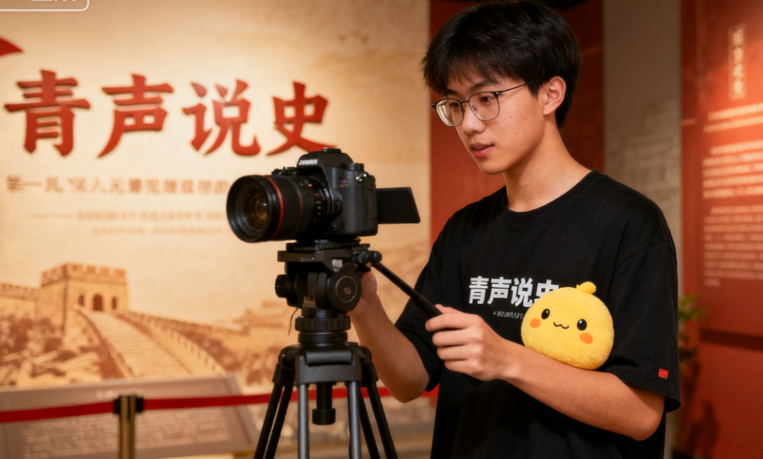
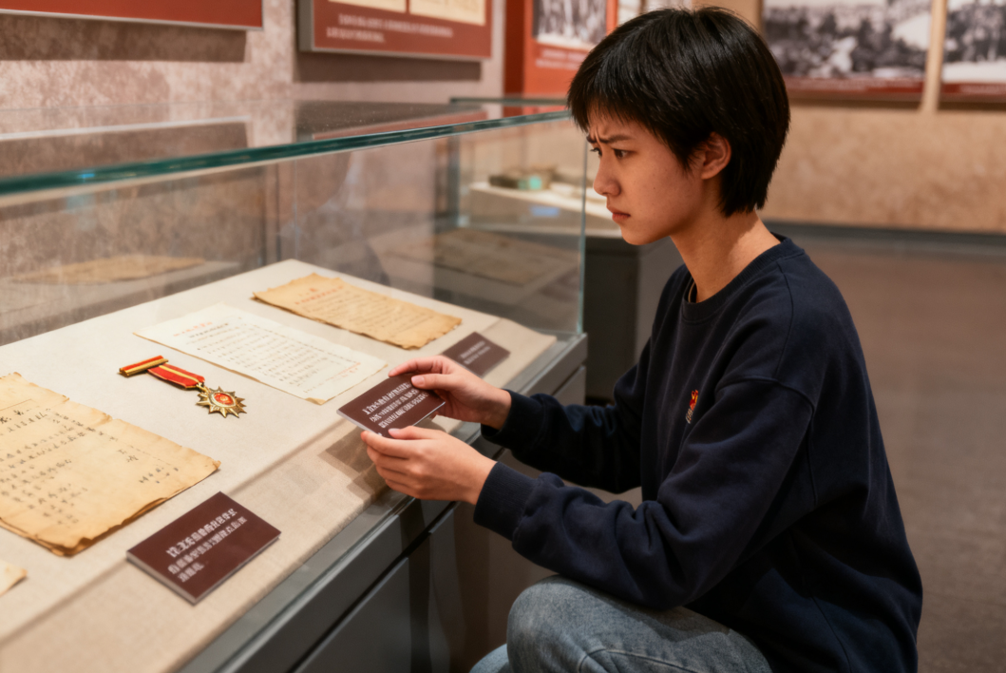
10
证据落点
真正的变化，是把专业能力写进辽宁振兴现场
一段短视频
一份万字报告
一门 VR 党课
“青声说史”
讲解词年轻化改造
技术能力进入红色教育
用青年语态讲述六地历史，让表达本身成为学习
把寒暑假调研转化为场馆可使用的建议
把全景数据、交互体验与课程设计结合起来
振兴辽宁不是口号，而是算法、图纸和代码——是青年可以扛起的时代订单。
Notes:
[Sources]
- 内容：用户稿件《让六地红，成为理工青年最鲜亮的青春底色》与用户手工作品 v3.2【创新案例】.pptx
- 视觉：PPT源/PPT模板-封面正文尾页.pptx（本地原始模板）
- PPagenT：p11-intent → northeastern-university-body-001
[/Sources]

Slide 12
11
系统收束
十年探路、五年深耕，五类抓手最终汇成一条育人链
五类抓手不是五场活动
它们分别解决行动、沉浸、表达、共享与长效，最终共同指向青年党员的成长。
研学链
任务单
VR基地
宣讲团
育人机制
01
02
03
04
05
贯通红色血脉
激发实干担当
跨越时空阻隔
传递信仰之声
夯实成长根基
Notes:
[Sources]
- 内容：用户稿件《让六地红，成为理工青年最鲜亮的青春底色》与用户手工作品 v3.2【创新案例】.pptx
- 视觉：PPT源/PPT模板-封面正文尾页.pptx（本地原始模板）
- PPagenT：p12-intent → northeastern-university-body-001
[/Sources]

Slide 13
把论文写在大地 把青春植根黑土 把名字写进振兴辽宁的下一行代码
Notes:
[Sources]
- 内容：用户稿件《让六地红，成为理工青年最鲜亮的青春底色》与用户手工作品 v3.2【创新案例】.pptx
- 视觉：PPT源/PPT模板-封面正文尾页.pptx（本地原始模板）
- PPagenT：closing-intent → northeastern-university-closing-001
[/Sources]

